Slide 1


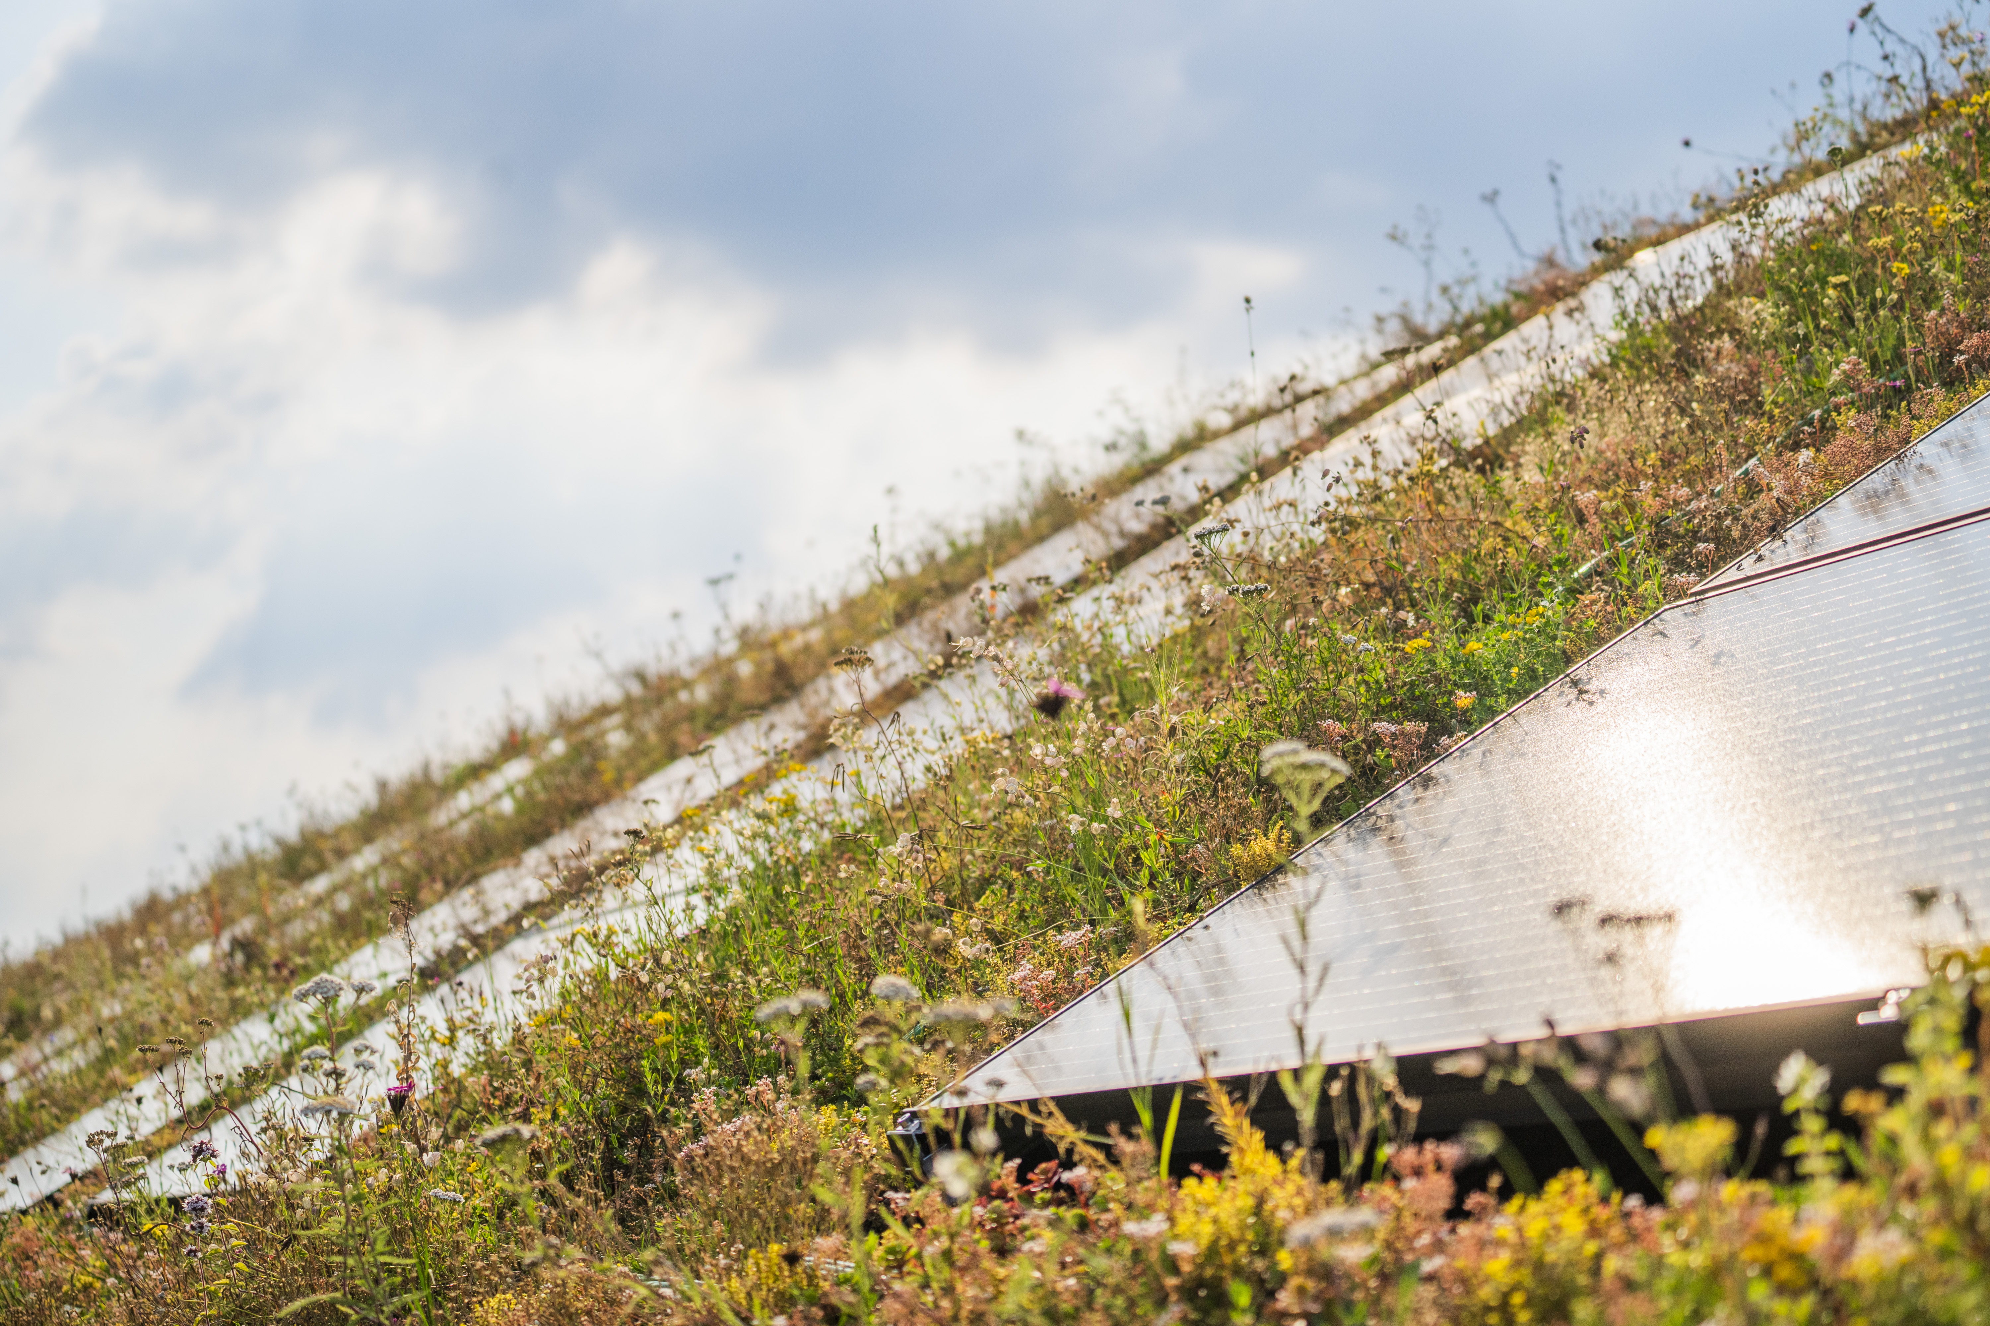


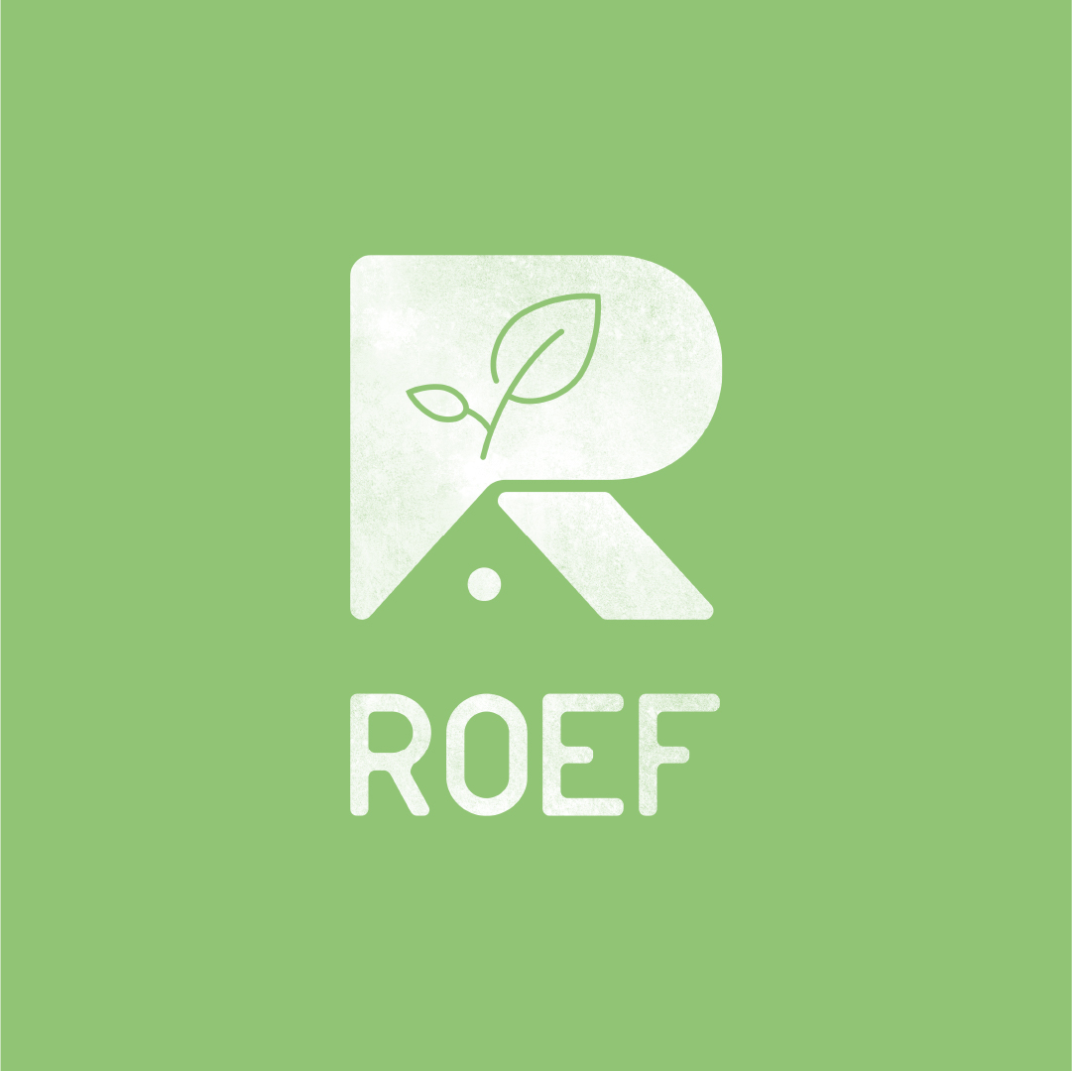


Distelveld in
Den Dungen

Slide 2
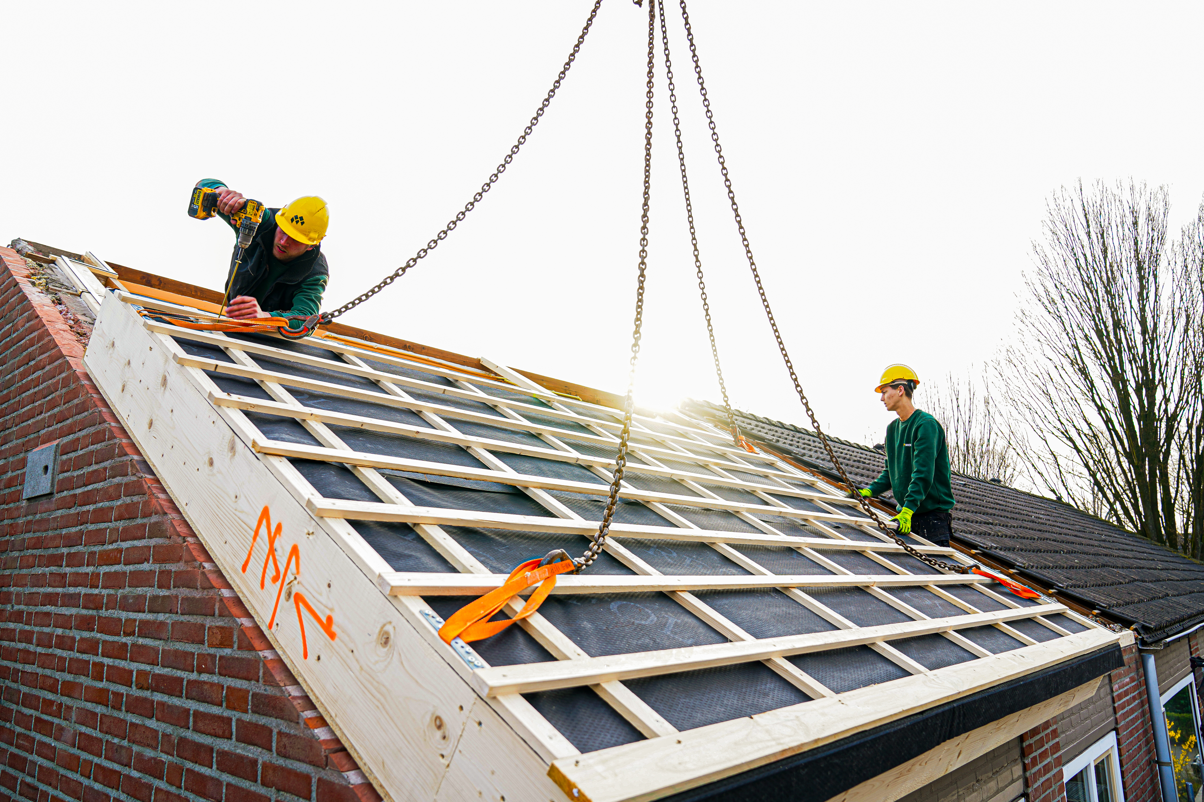



Verduurzaming van 6 sociale huurwoningen. De woningen krijgen een nieuw dak van hout (HSB) met inblaasstro als isolatie en in plaats van pannen een groen dak met inheemse kruiden.
Startdatum:
Najaar 2025
Opleverdatum:
Eind 2025
Den Dungen

Slide 3
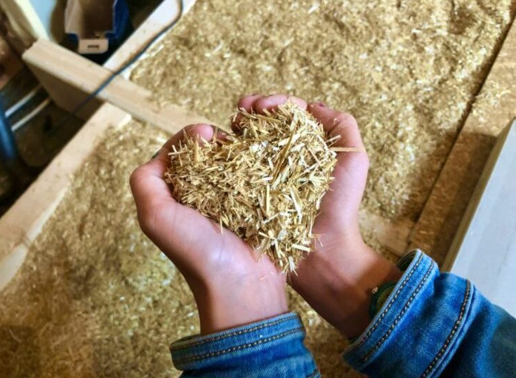


Een nieuw dak van hout (HSB) met inblaasstro
als isolatie. Een groen dak met inheemse planten.
Hout en inblaasstro in het dak.
Sedum en inheemse planten op het dak.
(combinatie van biobased en naturebased)
Stad/dorp

Slide 4

31,5
LITER WATER BUFFEREN PER M2 GROEN
13.543
KG INBLAASSTRO
24
SOORTEN SEDUM EN INHEEMSE PLANTEN
Notes:
4-6 graden koeler onder de kap

Slide 5
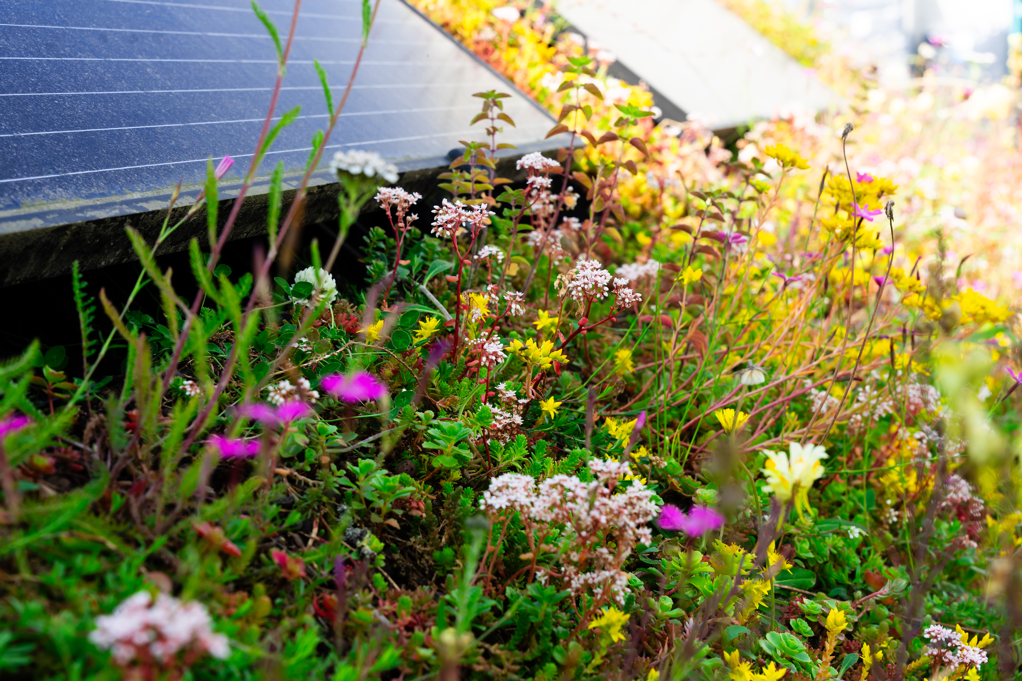

Slimmer verduurzamen en toekomstbestendig bouwen vraagt om lef, integrale samenwerking en integrale oplossingen.
Startdatum:
Najaar 2025
Den Dungen

Slide 6
Biobased én naturebased
Laten we bij biobased renoveren de materialen aan de buitenkant van woningen niet vergeten. Levend groen op het dak verkoelt, buffert water, neemt fijnstof, stikstof en CO2 op en heeft tijdens de hele levensduur van de woning waarde voor de natuur 🐝

